Slide 1
TRAVAIL EN SECURITE EN HAUTEUR

Slide 2
Dispositions réglementaires
la réglementation considérant tout travail en élévation comme du travail temporaire en hauteur, c’est au chef d’établissement, responsable de la santé et de la sécurité de rechercher l’existence d’un risque de chute de hauteur en procédant à l’évaluation du risque
L’obligation de moyens fait place à l’obligation de résultat

Slide 3
Compétences professionnelles
C3-3. Maîtriser les mesures de prévention en phase de réalisation Appliquer et faire appliquer les mesures de prévention en phase de réalisation.
C4-1. Analyser les risques en situation de travail Analyser les situations de travail (conditions de transport, levage, pose, interventions ultérieures sur l’ouvrage…).
C4-2.Concevoir des solutions sûres Concevoir des solutions sûres en appliquant les principes généraux de prévention (PGP). Intégrer tous les aspects relatifs à la sécurité aux documents en vigueur.

Slide 4
Les savoirs associés
S26 – Maîtrise de la Santé et Sécurité au Travail
S26-7. Principaux matériels de sécurité utilisables en construction ossature bois : (niveau taxonomique 3)
travail et accès en hauteur (échafaudage de pied, échafaudage roulant, nacelle, plateforme individuelle roulante (P.I.R.), tour escalier, échelles) ;
S32 Réalisation du projet de construction bois
S32-5.Utilisation des moyens et méthodes de travail en hauteur : (niveau taxonomique 4)
les moyens ;
la réglementation relative à l'installation et l'utilisation d'échafaudage.
Notes:
Niveau taxonomie 3 maîtrise d’outil
Niveau taxonomie 4 maîtrise méthodologique

Slide 5
Mise en place de la formation
Formation des professeurs en charge de l’enseignement du travail en hauteur :
Niveau "formateur" : formation simple
Niveau "formateur de formateur" : peut délivrer des habilitations
Création d’une structure d’apprentissage et acquisition des moyens nécessaires : en relation avec l’IPR référent de l’établissement et la région.
Mise en place des formations dans l’établissement pour l’ensemble des professeurs techniques (professeur de construction compris) puis les élèves.
Attention les prérequis PRP (prévention des risques professionnels) sont obligatoires pour tous.
Veille technologique et réglementaire.

Slide 6
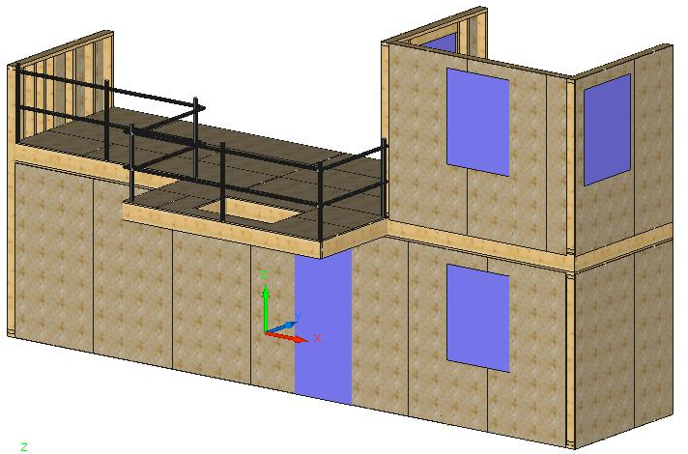
Exemple de structure d’apprentissage

Slide 7
Structure d’apprentissage
La structure permet de simuler des situations à risques dans le cas d’une construction simple.
Elle permet de sécuriser des interventions en hauteur en se conformant aux principes généraux de la prévention : prévention intrinsèque / prévention intégrée / protections collectives / protections individuelles / instructions et consignes.
Elle est adaptable en surface et en volume au contraintes du centre de formation
Elle doit comporter minimalement :
Un étage
Une trémie
Un escalier intérieur d’accès
Un balcon
Un acrotère sur terrasse
Une baie à l’étage
Un élément de toiture avec ligne de vie intégrée
Une zone de rangement intégrée

Slide 8
Les équipements généraux requis
1 plateforme individuelle roulante légère PIRL
1 plateforme individuelle roulante PIR
2 échelles à coulisse
2 tréteaux avec planchers télescopiques
1 garde-corps métallique de 10m avec pinces-dalle, divers pieds, potelets droits et d’angle, et lisses bois ou tubes
1 garde-corps métallique de 6m avec pinces-dalle, divers pieds, potelets, lisses télescopiques et filet.

Slide 9
Les EPI
Pour 12 élèves et 1 instructeur
13 casques avec jugulaire pour travail en hauteur
13 harnais
6 longes doubles à absorbeur d’énergie de 1m
6 longes doubles à absorbeur d’énergie de 2m
2 longes simples à absorbeur d’énergie de 1m
2 longes simples à absorbeur d’énergie de 2m
1 longe simple sans absorbeur de 2 m
1 longe simple réglable sans absorbeur de 2 m
2 stop-chute à enrouleur de 10 m
1 stop-chute à enrouleur de 2m avec absorbeur
1 longe grillon
3 stop-chute à coulisseau sur corde
1 ligne de vie provisoire de 10m

Slide 10
Les échafaudages
1 échafaudage roulant
1 échafaudage de pied à cadre pour façade de 9m x 8m avec dernier plancher en bas de pente de toiture à 6m
Eventuellement des éléments d’échafaudages multidirectionnels

Slide 11
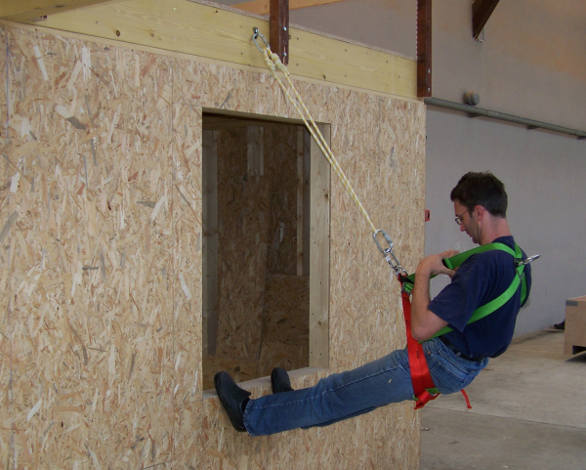
Utilisation d’un harnais

Slide 12
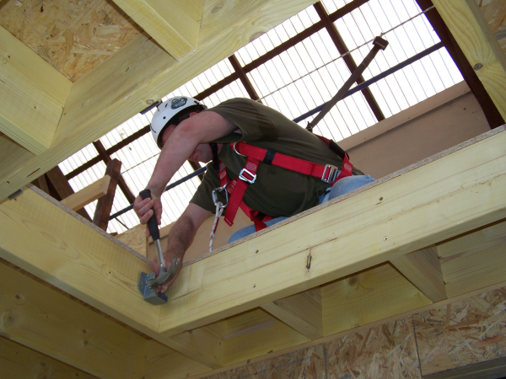
Fermeture d’une trémie

Slide 13
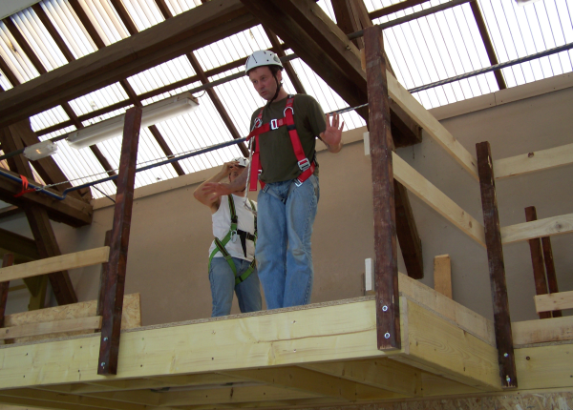
Pose et dépose de gardes corps

Slide 14
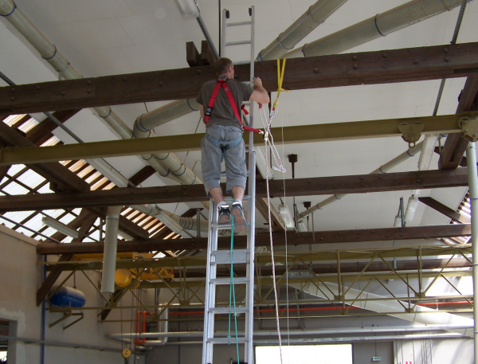
Accès temporaire en hauteur

Slide 15
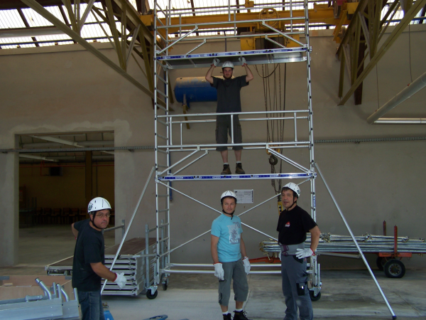
Echafaudage roulant

Slide 16
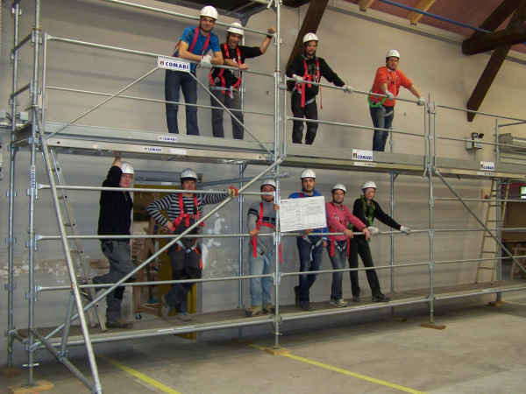
Echafaudage à cadre

Slide 17
OGELI
les stagiaires peuvent être inscrits par le formateur de formateur à l’issue de la formation sur la base OGELI (INRS) pour attester de leur formation à l’utilisation d’un échafaudage.

Slide 18
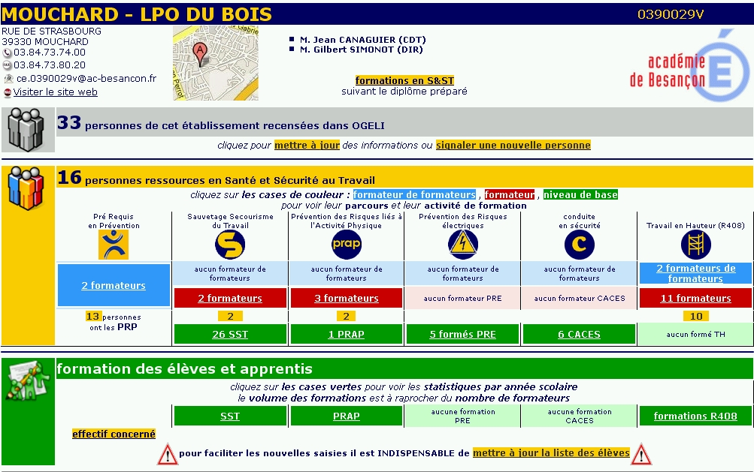
OGELI

Slide 19
Formation des instructeurs
Un centre de formation EN, le lycée professionnel du bâtiment de CHARDEUIL (Dordogne) qui propose la formation travail en hauteur en sécurité module 4 « personne en charge du montage, de la réception et du démontage d’échafaudage »
http://www.lpchardeuil.fr/
Utiliser toutes le ressources disponibles, INRS, CARSAT, OPPBTP… Faire valider les séquences de formation par les spécialistes de ces organismes.

Slide 20
Documentation ressource
Un livret réalisé au lycée du Bois de Mouchard faisant l’objet d’une diffusion dès l’obtention d’un agrément auprès du service es&st (Enseigner la Santé & la Sécurité au Travail) du rectorat
Toutes les documentations disponibles au lycée du Bois sont en ligne sur le site de partage du BTS SCBH

